Slide 1
Chapter 8
The Greedy Approach

Slide 2
贪心算法
顾名思义，贪心算法总是作出在当前看来最好的选择。也就是说贪心算法并不从整体最优考虑，它所作出的选择只是在某种意义上的局部最优选择。当然，希望贪心算法得到的最终结果也是整体最优的。虽然贪心算法不能对所有问题都得到整体最优解，但对许多问题它能产生整体最优解。如单源最短路经问题，最小生成树问题等。在一些情况下，即使贪心算法不能得到整体最优解，其最终结果却是最优解的很好近似。

Slide 3
0-1背包问题：
给定n种物品和一个背包。物品i的重量是Wi，其价值为Vi，背包的容量为C。应如何选择装入背包的物品，使得装入背包中物品的总价值最大?
在选择装入背包的物品时，对每种物品i只有2种选择，即装入背包或不装入背包。不能将物品i装入背包多次，也不能只装入部分的物品i。

Slide 4
背包问题：
与0-1背包问题类似，所不同的是在选择物品i装入背包时，可以选择物品i的一部分，而不一定要全部装入背包，1≤i≤n。
这2类问题都具有最优子结构性质，极为相似，但背包问题可以用贪心算法求解，而0-1背包问题却不能用贪心算法求解。

Slide 5
用贪心算法解背包问题的基本步骤：
首先计算每种物品单位重量的价值Vi/Wi，然后，依贪心选择策略，将尽可能多的单位重量价值最高的物品装入背包。若将这种物品全部装入背包后，背包内的物品总重量未超过C，则选择单位重量价值次高的物品并尽可能多地装入背包。依此策略一直地进行下去，直到背包装满为止。

Slide 6
对于0-1背包问题，贪心选择之所以不能得到最优解是因为在这种情况下，它无法保证最终能将背包装满，部分闲置的背包空间使每公斤背包空间的价值降低了。事实上，在考虑0-1背包问题时，应比较选择该物品和不选择该物品所导致的最终方案，然后再作出最好选择。由此就导出许多互相重叠的子问题。这正是该问题可用动态规划算法求解的另一重要特征。
实际上也是如此，动态规划算法的确可以有效地解0-1背包问题。

Slide 7
单源最短路径
给定带权有向图G =(V,E)，其中每条边的权是非负实数。另外，还给定V中的一个顶点，称为源。现在要计算从源到所有其他各顶点的最短路长度。这里路的长度是指路上各边权之和。这个问题通常称为单源最短路径问题。
1.算法基本思想
Dijkstra算法是解单源最短路径问题的贪心算法。

Slide 8
单源最短路径
其基本思想是，设置顶点集合S并不断地作贪心选择来扩充这个集合。一个顶点属于集合S当且仅当从源到该顶点的最短路径长度已知。
初始时，S中仅含有源。设u是G的某一个顶点，把从源到u且中间只经过S中顶点的路称为从源到u的特殊路径，并用数组dist记录当前每个顶点所对应的最短特殊路径长度。Dijkstra算法每次从V-S中取出具有最短特殊路长度的顶点u，将u添加到S中，同时对数组dist作必要的修改。一旦S包含了所有V中顶点，dist就记录了从源到所有其他顶点之间的最短路径长度。

Slide 9

单源最短路径
例如，对右图中的有向图，应用Dijkstra算法计算从源顶点1到其他顶点间最短路径的过程列在下页的表中。

Slide 10
单源最短路径
Dijkstra算法的迭代过程：
迭代 | S | u | dist[2] | dist[3] | dist[4] | dist[5]
初始 | {1} | - | 10 | maxint | 30 | 100
1 | {1,2} | 2 | 10 | 60 | 30 | 100
2 | {1,2,4} | 4 | 10 | 50 | 30 | 90
3 | {1,2,4,3} | 3 | 10 | 50 | 30 | 60
4 | {1,2,4,3,5} | 5 | 10 | 50 | 30 | 60

Slide 11
最短路径
  1、从某个源点到其余各顶点的最短路径（单源最短路径问题）
源点 终点 最短路径 路径长度
V0 V1 无
V2 （V0,V2） 10
V3 （V0,V4,V3） 50
V4 （V0，V4） 30
V5 （V0，V4，V3，V5） 60
  实例:加权有向图
V5
100
60
源点
V0
30
V4
10
20
10
V1
V3
5
50
V2
1. X←{1}; Y←V-{1}
2. For each vertex v∈Y if there is an edge from 1 to v then let λ[v] (the label of v) be the length of that edge; otherwise let λ[v]=∞. Let λ[1]=0
3. while Y≠{}
4. Let y∈Y be such that λ[y] is minimum
5. move y from Y to X
6. update the labels of those vertices in Y that are adjacent to y
7. end while
加权邻接矩阵：
0 1 2 3 4 5
0
1
2
3
4
5
∞ ∞ 10 ∞ 30 100
∞ ∞ 5 ∞ ∞ ∞
∞ ∞ ∞ 50 ∞ ∞
∞ ∞ ∞ ∞ ∞ 10
∞ ∞ ∞ 20 ∞ 60
∞ ∞ ∞ ∞ ∞ ∞

Slide 12
Algorithm 8.1 DIJKSTRA
Input: A weighted directed graph G=(V,E), where V={1,...,n}
Output: The distance from vertex 1 to every other vertex in G
1. X={1}; Y←V-{1}; λ[1]←0
2. for y←2 to n
3. if y is adjacent to 1 then λ[y]←length[1,y]
4. else λ[y]←∞
5. end if
6. end for
7. for j←1 to n-1
8. Let y∈Y be such that λ[y] is minimum
9. X←X∪{y} {add vertex y to X}
10. Y←Y-{y} {delete vertex y from Y
11. for each edge (y,w)
12. if w∈Y and λ[y]+length[y,w]<λ[w] then
13. λ[w]←λ[y]+length[y,w]
14. end for
15. end for

Slide 13
Minimum cost spanning trees
Definition 8.1: Let G=(V,E) be a connected undirected graph with weights on its edges. A spanning tree (V,T) of G is a subgraph of G that is a tree. If G is weighted and the sum of the weights of the edges in T is minimum, then (V,T) is called a minimum cost spanning tree or simply a minimum spanning tree.

Slide 14
Greedy methods for MST
Q: How to grow an MST by adding one edges at a time?
A: The algorithm manages a set of edges A, maintaining the following loop invariant:
Prior to each iteration, A is a subset of some MST
That is, at each step we determine an edge (u,v) such that A∪{(u,v)} is still a subset of a MST and (u,v) is called a safe edge for A

Slide 15
Generic MST algorithm
Given a connected, undirected graph G=(V,E) with weights on its edges
GENERIC-MST(G,w)
1. A←φ
2. while A does not form a spanning tree
3. find an edge (u,v) that is safe for A
4. A←A∪{(u,v)}
5. end while
6. return A
In the followings, we will provide a rule for recognizing safe edges, and the two algorithms use the rule efficiently

Slide 16
Cut and light edge
Definition: A cut (S,V-S) of an undirected graph G=(V,E) is a partition of V. An edge (u,v)∈E crosses the cut iff one of its endpoints is in S and the other is in V-S. We say that a cut respects a set A of edges if no edge in A crosses the cut.
Definition: An edge is a light edge crossing a cut if its weight is the minimum of any edge crossing the cut

Slide 17
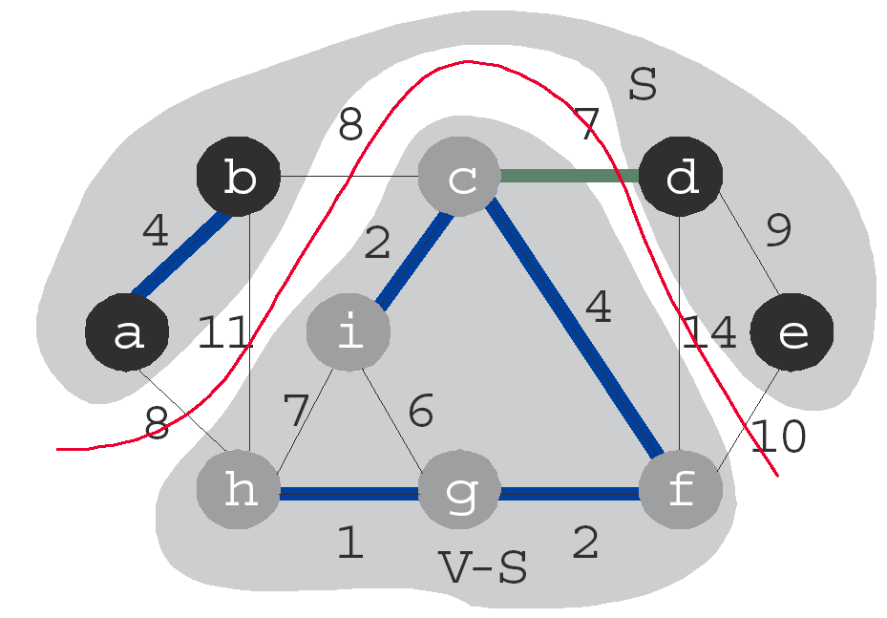
Example of cut and light edge

Slide 18
Prim 算法的实例
U
1
1
6
5
6
5
1
1
2
5
3
5
4
2
5
3
5
4
3
6
4
2
3
6
4
2
5
6
6
5
6
6
最小代价生成树的生成过程

Slide 19
Prim 算法的实例
U
1
1
6
5
6
1
5
1
1
2
5
3
5
4
6
2
5
3
5
4
5
3
6
4
2
3
6
4
2
5
6
6
5
6
6
最小代价生成树的生成过程

Slide 20
Prim 算法的实例
U
1
1
6
5
6
1
5
1
1
2
5
3
5
4
6
2
5
3
5
4
5
3
6
4
2
3
6
4
2
5
6
6
5
6
6
最小代价生成树的生成过程

Slide 21
Prim 算法的实例
U
1
1
6
5
6
1
5
1
1
2
5
3
5
4
5
2
5
3
5
4
5
3
6
4
2
3
6
4
2
5
6
6
6
5
6
6
4
最小代价生成树的生成过程

Slide 22
Prim 算法的实例
Prim 算法的实例
U
1
1
6
5
6
1
5
1
1
2
5
3
5
4
5
2
5
3
5
4
5
3
6
4
2
3
6
4
2
5
6
6
6
5
6
6
4
最小代价生成树的生成过程

Slide 23
Prim 算法的实例
U
1
1
6
5
6
1
5
1
1
2
5
3
5
4
5
2
5
3
5
4
2
3
6
4
2
3
6
4
2
5
6
6
6
5
6
6
4
最小代价生成树的生成过程

Slide 24
Prim 算法的实例
U
1
1
6
5
6
1
5
1
1
2
5
3
5
4
5
2
5
3
5
4
2
3
6
4
2
3
6
4
2
5
6
6
6
5
6
6
4
最小代价生成树的生成过程

Slide 25
Prim 算法的实例
U
1
1
6
5
6
1
5
1
1
2
5
3
5
4
5
2
5
3
5
4
2
3
6
4
2
3
6
4
2
5
6
6
6
5
6
6
4
最小代价生成树的生成过程

Slide 26
Prim 算法的实例
U
1
1
6
5
6
1
5
1
1
2
5
3
5
4
5
2
5
3
5
4
2
3
6
4
2
3
6
4
2
5
6
6
3
5
6
6
4
最小代价生成树的生成过程

Slide 27
Prim 算法的实例
U
1
1
6
5
6
1
5
1
1
2
5
3
5
4
5
2
5
3
5
4
2
3
6
4
2
3
6
4
2
5
6
6
3
5
6
6
4
最小代价生成树的生成过程

Slide 28
Prim 算法的实例
U
1
1
6
5
1
1
2
5
3
5
4
2
5
3
4
3
6
4
2
3
4
2
5
6
6
5
6
最小代价生成树的生成过程
要点：每当新的结点并入 U 之后，则调整仍在 V - U 集合中的结点至 U 中结点的最小距离。

Slide 29
Prim 算法数据结构
U
1
1
U
1
6
5
6
5
6
5
1
1
1
2
5
3
5
4
2
5
3
5
4
2
5
3
5
4
3
6
4
2
3
6
4
2
3
6
4
2
5
6
6
5
6
6
5
6
6
图G
图G
图G
数组：closedge[ 6 ]
数组：closedge[ 6 ]
注意：第二步closedge[ 0 ]. Lowcost = 0
closedge[ 2 ]. Lowcost = 0 表示结
点 已在U中。
lowcost 表示最小距离。
adjvex 表示相应结点(在V－U中）。
0
1
2
3
4
5
0
0
1
2
3
4
5
0
6
0
5
2
1
0
0
5
0
5
0
1
3
∞
0
6
2
∞
0
4
2
lowcost adjvex
lowcost adjvex

Slide 30
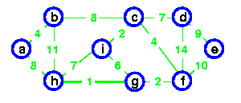
Kruskal’s Algorithm in operation
All the vertices are in
single element trees
Each vertex is its
own representative

Slide 31
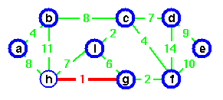
Kruskal’s Algorithm in operation
All the vertices are in
single element trees
Add it to the forest,
joining h and g into a
2-element tree
The cheapest edge
is h-g

Slide 32
Kruskal’s Algorithm in operation
The cheapest edge
is h-g
Add it to the forest,
joining h and g into a
2-element tree
Choose g as its
representative

Slide 33
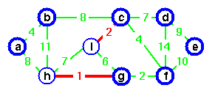
Kruskal’s Algorithm in operation
The next cheapest edge
is c-i
Add it to the forest,
joining c and i into a
2-element tree
Choose c as its
representative
Our forest now has 2 two-element trees
and 5 single vertex ones

Slide 34
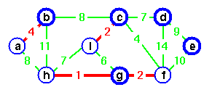
Kruskal’s Algorithm in operation
The next cheapest edge
is a-b
Add it to the forest,
joining a and b into a
2-element tree
Choose b as its
representative
Our forest now has 3 two-element trees
and 4 single vertex ones

Slide 35
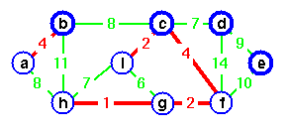
Kruskal’s Algorithm in operation
The next cheapest edge
is c-f
Add it to the forest,
merging two
2-element trees
Choose the rep of one
as its representative

Slide 36
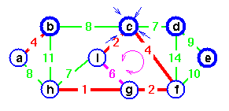
Kruskal’s Algorithm in operation
The next cheapest edge
is g-i
The rep of g is c
The rep of i is also c
∴ g-i forms a cycle
It’s clearly not needed!

Slide 37
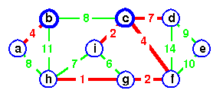
Kruskal’s Algorithm in operation
The next cheapest edge
is c-d
The rep of c is c
The rep of d is d
∴ c-d joins two
trees, so we add it
.. and keep c as the representative

Slide 38
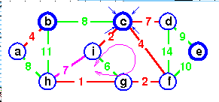
Kruskal’s Algorithm in operation
The next cheapest edge
is h-i
The rep of h is c
The rep of i is c
∴ h-i forms a cycle,
so we skip it

Slide 39
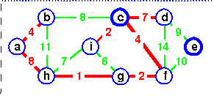
Kruskal’s Algorithm in operation
The next cheapest edge
is a-h
The rep of a is b
The rep of h is c
∴ a-h joins two trees,
and we add it

Slide 40
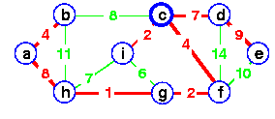
Kruskal’s Algorithm in operation
The next cheapest edge
is b-c
But b-c forms a cycle
So add d-e instead
... and we now have a spanning tree

Slide 41
Kruskal’s algorithm
Algorithm 8.3 KRUSKAL
Input: A weighted connected undirected graph G=(V,E) with n vertices
Output: The set of edges T of a minimum cost spanning tree for G
1. Sort the edges in E by nondecreasing weight
2. for each vertex v∈V
3. MAKESET({v})
4. end for
5. T={}
6. while |T|<n-1
7. Let (x,y) be the next edge in E
8. if FIND(x)≠FIND(y) then
9. Add (x,y) to T
10. UNION(x,y)
11. end if
12. end while

Slide 42
Prim’s algorithm
Algorithm 8.3 PRIM
Input: A weighted connected undirected graph G=(V,E), where V={1,2,...,n}
Output: The set of edges T of a minimum cost spanning tree for G
1. T←{}; X←{1}; Y←V-{1}
2. for y←2 to n
3. if y adjacent to 1 then N[y]←1, C[y]←c[1,y]
4. else C[y]←∞
5. end for
6. for j←1 to n-1 {find n-1 edges}
7. Let y∈Y be such that C[y] is minimum
8. T←T∪{(y,N[y])} {add edge (y,N[y]) to T}
9. X←X∪{y}, Y←Y-{y} {move vertex y from Y to X}
10. for each vertex w∈Y that is adjacent to y
11. if c[y,w]<C[w] then N[w]←y, C[w]←c[y,w]
12. end for
13. end for

Slide 43
File compression
Suppose we are given a file, which is a string of characters. Compress the file as much as possible in such a way that the original file can be reconstructed.
Let the set of characters in the file be C={c₁,c₂,...,c_{n}}. Let also f(c_{i}), 1≤i≤n, be the frequency of character c_{i} in the file.
Since the frequency of some characters may be much larger than others, it is reasonable to use variable length encodings. When the encodings vary in length, we stipulate that the encoding of one character must not be the prefix of the encoding of another character; such codes are called prefix codes.

Slide 44
Huffman code
Algorithm 8.6 HUFFMAN
Input: A set C={c₁,...,c_{n}} of n characters and their frequencies {f(c₁),...,f(c_{n})}
Output: A Huffman tree (V,T) for C
1. Insert all characters into a min-heap H according to their frequencies
2. V←C; T={}
3. for j←1 to n-1
4. c←DELETEMIN(H)
5. c’←DELETEMIN(H)
6. f(v)←f(c)+f(c’) {v is a new node}
7. INSERT(H,v)
8. V=V∪{v} {Add v to V}
9. T=T∪{(v,c),(v,c’)} {Make c and c’ children of v in T}
10. end while
Time complexity: O(nlogn)

Slide 45
  1、最优二叉树（赫夫曼树）
    路径长度：结点之间的树枝的总数
    树的路径长度：从根到每一结点的路径长度之和
    树的带权路径长度：叶子结点的带权路径长度之和。设有 n 片叶子，它们的权值分别
    为 w₁、w₂、…….w_{n}， 相应的路径长度分别为 L₁、L₂、…….L_{n}。
    则树的带权路径长度可记为： n
    WPL =∑ w_{k}l_{k}
    k=1
G
L
2
7
E
L
E
G
H
H
5
7
5
2
4
4
WPL=46
WPL=35
G
H
WPL=36
L
E
2
4
7
5
    最优二叉树或赫夫曼树：树的带权路径长度 WPL 最小的二叉树。

Slide 46
赫夫曼算法
  1、最优二叉树（赫夫曼树）
    赫夫曼算法（产生最优二叉树的算法）的实现：
      1、给定一个具有 n 个权值 { w₁,w₂,………w_{n} } 的结点的集合
      F = { T₁,T₂,………T_{n} } 。
      2、初始时，设 A ＝ F。
      3、执行 i = 1 至 n-1 次循环，在每次循环时，做以下事情：
      从当前集合中选取权值最小、次最小的两个结点，以 这两个结点作为内部结
      点 b_{i} 的左右儿子，b_{i} 的权值为其左右儿子权值之和。在集合中删除这两个权
      值最小、次最小的结点。这样，在集合 A 中，结点个数便减少了一个。
    e.g:已知权值（此处为使用概率）分别为 { 2, 7, 4, 5 } 的结点集合 F＝ { C, A, S, T } ，
    请利用赫夫曼算法产生最优二叉树。
4、A=
b₃,18
1、A=
C, 2
A, 7
S, 4
T, 5
3、A=
A, 7
b₂,11
2、A=
b₁,6
A, 7
T, 5
T, 5
b₁,6
C, 2
S, 4
C, 2
S, 4

Slide 47
赫夫曼编码
  2、赫夫曼编码
    赫夫曼算法用于通信中的字符的编码。将权值当成使用概率。赫夫曼树的左分支 标记为
    0，而右分枝标记为 1；这从根到每一个叶子结点（字符）的路经上标记的字符组成的字
    符串，即为该字符的赫夫曼编码。
    e.g:已知权值（此处为使用概率）分别为 { 2, 7, 4, 5 } 的结点集合 F＝ { C, A, S, T } ，
    请利用赫夫曼算法产生赫夫曼编码。
b₃,18
赫夫曼编码：
A：0
T：10
C：110
S ：111
赫夫曼编码优点：
占用二进制位少
e.g: 左图发送长度为 n 的字符串，等长表示需 2n
个比特。因共有四个字符，表示每个字符需
二个 比特。
采用赫夫曼编码后，总的比特数 35n/18, 因：
A：1*7n /18
T： 2*5n /18
S： 3*4n /18
C：3*2n /18
0
1
A, 7
b₂,11
0
1
T, 5
b₁,6
0
1
C, 2
S, 4

Slide 48
赫夫曼编码
  2、赫夫曼编码
    赫夫曼算法的实现：
    1、建立具有 2n-1 个单元的数组，其中 n 个单元用于保存初始结点，n-1 个结点用于表示内部结点。
    2、执行 n-1 次循环，每次产生一个内部结点。权值最小的两个结点为其左右儿子。
    3、计算每个字符的赫夫曼编码。
    数据结构：
    typedef struct
    { unsigned int weight ;
    unsigned int parent, lchild, rchild ;
    } HTNode, * HuffmanTree:
    typedef char * * HufmanCode ;
b₃,18
0
1
A, 7
b₂,11
0
1
T, 5
b₁,6
0
1
C, 2
S, 4

Slide 49
赫夫曼编码
  2、赫夫曼编码
  赫夫曼算法的程序实现
Void hufmanCode ( HufumanTree &HT, HumanCode &HC, int *w, int n )
if ( n <= 1 ) return; m = 2 * n -1;
HT = ( HuffmanTree ) malloc (( m + 1) * sizeof ( HTNode )); // 不用 0 号单元
for ( p = HT, i = 1, p++; i <= n; ++i, ++p, ++w ) *p = { *w, 0, 0, 0 } ;
for ( ; i <= m; ++i, ++p ) *p = { 0, 0, 0, 0 } ;
for ( i = n +1; i <= m; ++i )
{ Select ( HT, i -1, s1, s2 ) ; // 可以用堆或优先队列，使时间降低到 O（logn）
HT[s1].parent = i; HT[s2].parent = i; HT[i].lchild = s1; HT[i].rchild = s2 ;
HT[i]. Weight = HT[s1]. weight + HT[s2]. Weight;
}
HC = ( HuffmanCode ) malloc (( n + 1) * sizeof ( char * ));
Cd = ( char * ) malloc ( n * sizeof ( char ) ); cd[ n -1 ] =“ /0” ;
for ( i = 1; i <= n; ++i )
{ start = n-1;
for ( c = i, f = HT[ i ].parent; f != 0; c = f, f = HT[ f ].parent )
if ( HT[ f ].lchild == c ) cd[ - - start ] = ” 0” ；else cd [ - - start ] =“ 1” ;
HC[i] = ( char * ) malloc (( n - start ) * sizeof ( char * ));
strcpy(HC[i], &cd{start]);
}
free(cd);
}
b₃,18
0
1
A, 7
b₂,11
0
1
T, 5
b₁,6
0
1
C, 2
S, 4
0 1 …… n n+1 n+2 …… 2n-1
…… ……
注意： Select 子程序不考虑父结点地
址不为 0 的结点,范围：1~i-1
0 1 2 ……… n-2 n-1
cd 字符数组

Slide 50
最短路径、最小生成树、Huffman编码算法正确性证明

